Slide 1
Les 3 Spelen in de stad
Spelen in de stad en het actief betrekken van bewoners bij het creëren en behouden van speelplekken in de stad 27 mei 2020

Slide 2
Inhoud van deze les
Belang van spelen in de stad; spelen is essentieel om te ontwikkelen en een van de ‘kinderrechten’
Middel en doel; ontwikkelen, spelen, ontdekken, ontmoeten.
Doelgroepen; met en voor wie
Bewonersparticipatie; vanaf idee tot eigenaarschap
Partners; gedeelde verantwoordelijkheid, vergunningen, financiën, veiligheid.

Slide 3
Belang van spelen in de stad; spelen is essentieel om te ontwikkelen en een ‘kinderrecht’
Motorische ontwikkeling
Sociale ontwikkeling
Emotionele ontwikkeling
Cognitieve ontwikkeling

Slide 4
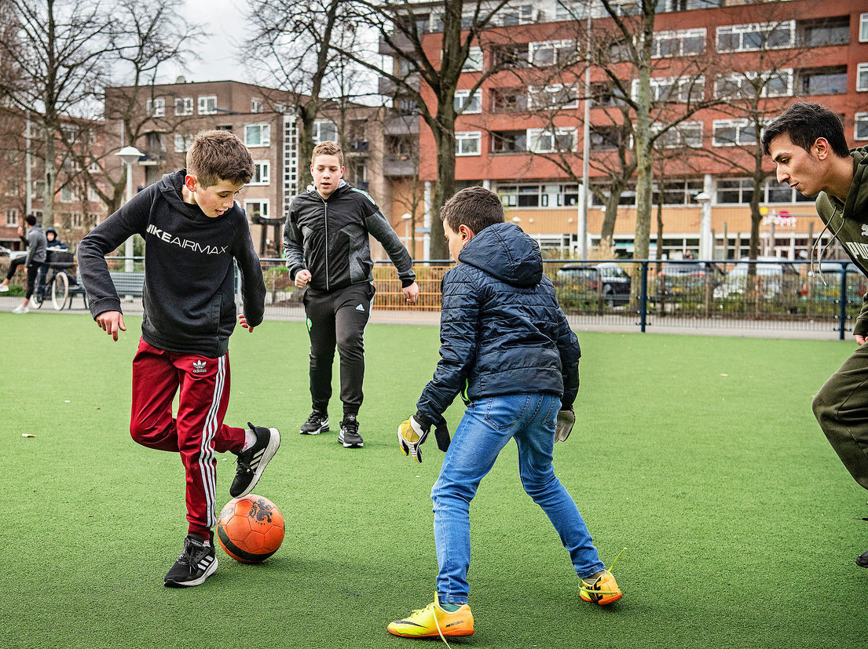
Middel en doel; ontwikkelen, spelen, ontdekken, ontmoeten.

Slide 5
Doelgroepen; met en voor wie
Bij bewonersparticipatie is het belangrijk om vast te stellen met wie je gaat samenwerken aan een project.
Die doelgroep bepaal je vaak ook samen met alle betrokken partijen.
Bij een doelgroep analyse verzamel je informatie over bv. leeftijd, school, gezinssamenstelling, adres, behoefte en wensen. Hierdoor ontstaat een ‘plaatje’ dat richting geeft aan je project.
Passend bij de doelgroep en je opdracht, betrek je de bewoners op een passende manier.

Slide 6
Bewonersparticipatie; vanaf idee tot eigenaarschap
Kinderparticipatie

Slide 7
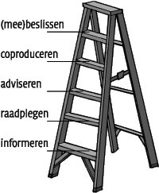
Kinderen

Slide 8
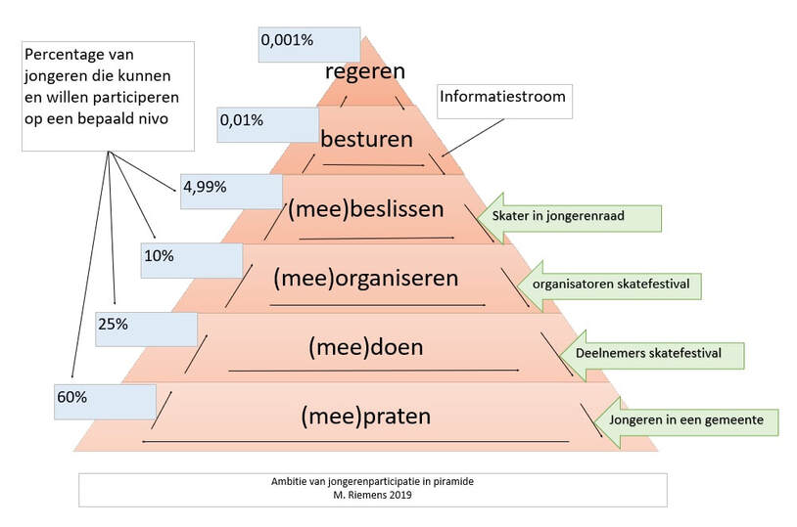
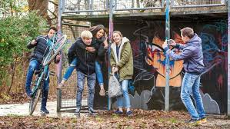
Jongeren

Slide 9
Partners
Opdrachtgever
Omwonenden
Gemeente
Maatschappelijke organisaties als onderwijs, wijkorganisatie
Andere belanghebbenden als clubs, verenigingen of bedrijven
Financiers, sponsoren

Slide 10
Opdracht per IBS groep
Dit was de opdracht na les 1 over de stadtuin en groen in de stad:
Verdeel de artikelen in je IBS groep EN de brochure over bewonersparticipatie, lees ze door en bespreek welke input jullie meenemen in jullie eigen proces en/of ontwerp.
2. Bespreek in de groep ook het idee van ‘een stadstuin’: wat kun je hiervan meenemen in jullie ontwerp?
Dit is de opdracht na deze les over spelen in de stad:
Bekijk de info onder de links naar sites & artikelen. Bespreek welke input jullie meenemen in jullie eigen proces en/of ontwerp.
2. Bespreek in de groep ook het idee van ‘spelen in de stad ’: wat kun je hiervan meenemen in jullie ontwerp?
Een vertegenwoordiger van de groep geeft een korte presentatie van max. 3 minuten over jullie keuzes.

Slide 11
Tot slot:
Les | Thema
1 | Rol van organisaties bij inrichting van een gebied; woningbouw en gemeenten
2 | Groen in de stad Buurttuin Korvel
3 | Les uitgevallen
4 | Spelen in de stad Speeltuinwerk, NUSO, Jantje Beton, Speeltuinbende
5 | Presentaties door alle groepen Ontmoeten in de stad Social sofa’s
6 | Fysieke inrichting, ‘ruimtelijke ordening’. Bewonersparticipatie bij de inrichting
7 | Jongeren in de stad
8 | Herhaling en input op begrippen
Begrippen uit de begrippenlijst:
Doelgroep analyse
Spelen in de stad
Groen in stedelijke omgeving
Links met info op overzicht in Wiki, lesweek 3

Slide 12
Bedankt en tot volgende week!
We beginnen dan met de presentaties vanuit alle IBS-groepen!

